Slide 1
Specifikacija predmetnog zadatka
Face-Recognition
Stefan Popov Plavsic RA206-2012 i Aleksandar Okiljevic RA140-2012

Slide 2
Kratak opis
Detektovanje lica i ociju.
Prilikom pomeranja lica vrsi se iscrtavanje kvadrata oko lica

Slide 3
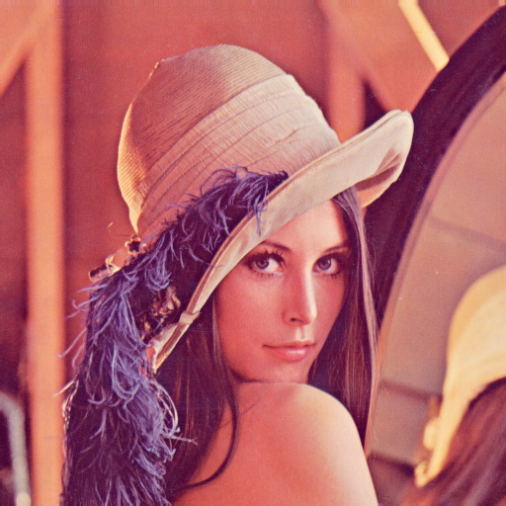
Uvod
Na ulazu uzima sliku početnog problema

Slide 4
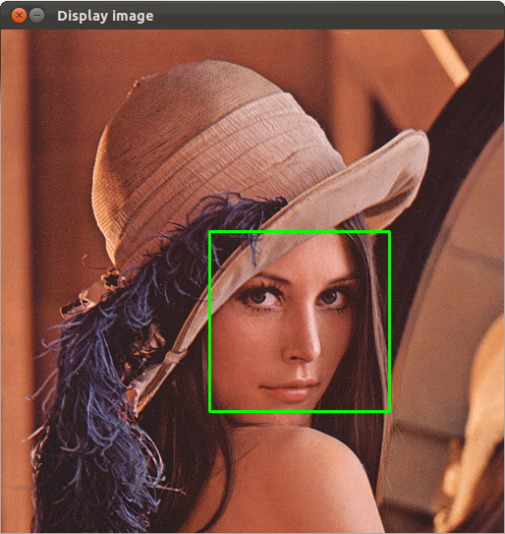
Uvod
Nakon obrade slike na izlaz vraća dopunjenu početnu sliku

Slide 5
Uvod
Projekat će biti realizovan u programskom jeziku Java
Koristiće se OpenCV biblioteka
XML fajl koju sadrzi setove podataka obucene neuronske mreze
Haar-Cascade algorithm ugradjen u OpenCV

Slide 6
Realizacija
Sa slike,webcamere ili videa se preuzima frame i nad njim se vrsi detekcija lica
Oko lica i oko ociju se iscrtava kvadrat u realnom vremenu
Kvadrat se pomera sa pomeranjem slike

